Slide 1
Γυμνάσιο Ν. Ερυθραίας Γ΄ ΓΥΜΝΑΣΙΟΥ
& Β 1.1 Ισότητα τριγώνων

Slide 2
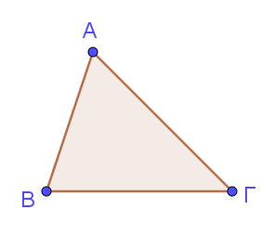
Γυμνάσιο Ν. Ερυθραίας (& Β1.1 Ισότητα τριγώνων)
Σε ένα τρίγωνο αναγνωρίζουμε τα κύρια και τα δευτερεύοντα στοιχεία του.
Κύρια στοιχεία: Πλευρές
Γωνίες
Δευτερεύοντα στοιχεία: Διάμεσος
Διχοτόμος
Ύψος

Slide 3
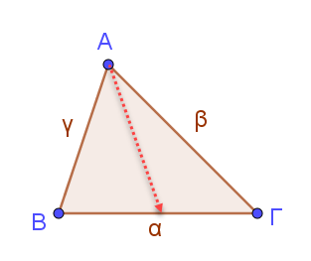
Γυμνάσιο Ν. Ερυθραίας (& Β1.1 Ισότητα τριγώνων)
Κύρια στοιχεία ενός τριγώνου
Οι πλευρές γράφονται ΑΒ, ΒΓ και ΑΓ.
Για τον συμβολισμό των πλευρών
μπορούμε να χρησιμοποιούμε και
μικρά γράμματα. Η πλευρά ΒΓ μπορεί
να γραφεί και ως α διότι βρίσκεται
απέναντι από την κορυφή Α.
Οι γωνίες γράφονται
Σημείωση: ΑΒ ΒΑ, .

Slide 4
Γυμνάσιο Ν. Ερυθραίας (& Β1.1 Ισότητα τριγώνων)

Slide 5
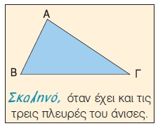
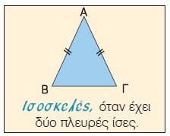
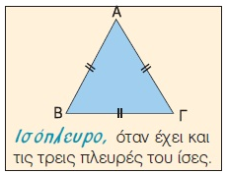
Γυμνάσιο Ν. Ερυθραίας (& Β1.1 Ισότητα τριγώνων)
Είδη τριγώνων ως προς τις πλευρές

Slide 6
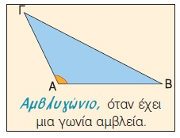
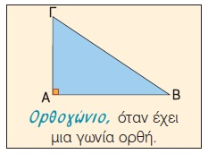
Γυμνάσιο Ν. Ερυθραίας (& Β1.1 Ισότητα τριγώνων)
Είδη τριγώνων ως προς τις γωνίες

Slide 7
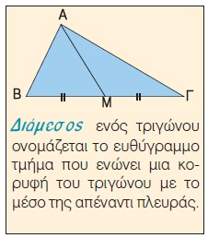
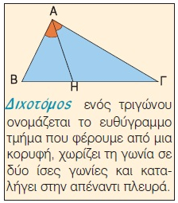
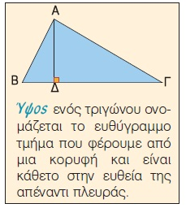
Γυμνάσιο Ν. Ερυθραίας (& Β1.1 Ισότητα τριγώνων)
Δευτερεύοντα στοιχεία ενός τριγώνου

Slide 8
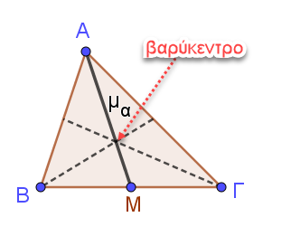
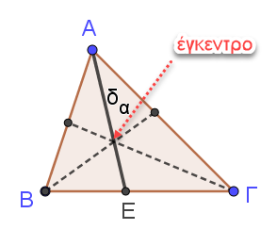
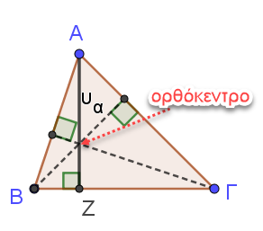
Γυμνάσιο Ν. Ερυθραίας (& Β1.1 Ισότητα τριγώνων)
Δευτερεύοντα στοιχεία ενός τριγώνου
Διάμεσος Διχοτόμος Ύψος

Slide 9
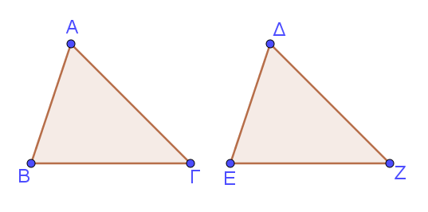
Γυμνάσιο Ν. Ερυθραίας (& Β1.1 Ισότητα τριγώνων)
Ορισμός: Δύο τρίγωνα θα λέμε ότι είναι ίσα όταν έχουν όλες τις πλευρές ίσες μία προς μία και τις αντίστοιχες γωνίες ίσες.
Άρα

Slide 10
Γυμνάσιο Ν. Ερυθραίας (& Β1.1 Ισότητα τριγώνων)
Για να αποδείξουμε ότι δύο τρίγωνα είναι ίσα, θα πρέπει επομένως να βρούμε 6 στοιχεία τους ίσα (τις 3 πλευρές και τις 3 γωνίες).
Αποδεικνύεται όμως ότι αρκούν λιγότερα στοιχεία για να τα βγάλουμε ίσα (για την ακρίβεια 3 στοιχεία).
Αυτά ονομάζονται κριτήρια ισότητας τριγώνων.
για τα τυχαία τρίγωνα υπάρχουν 3 κριτήρια ισότητας, ενώ
για τα ορθογώνια τρίγωνα υπάρχουν 2 κριτήρια ισότητας

Slide 11
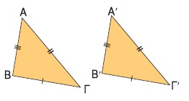
Γυμνάσιο Ν. Ερυθραίας (& Β1.1 Ισότητα τριγώνων)
Κριτήρια ισότητας τυχαίων τριγώνων
1ο Κριτήριο. Αν δύο τρίγωνα έχουν τρείς πλευρές ίσες μία προς μία, τότε είναι ίσα.

Slide 12
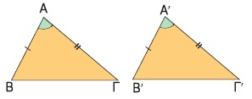
Γυμνάσιο Ν. Ερυθραίας (& Β1.1 Ισότητα τριγώνων)
Κριτήρια ισότητας τυχαίων τριγώνων
2ο Κριτήριο. Αν δύο τρίγωνα έχουν δύο πλευρές ίσες μία προς μία και την περιεχόμενη γωνία τους ίση, τότε είναι ίσα.

Slide 13
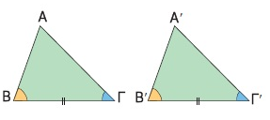
Γυμνάσιο Ν. Ερυθραίας (& Β1.1 Ισότητα τριγώνων)
Κριτήρια ισότητας τυχαίων τριγώνων
3ο Κριτήριο. Αν δύο τρίγωνα έχουν μία πλευρά ίση και τις προσκείμενες στην πλευρά αυτή γωνίες ίσες μία προς μία, τότε είναι ίσα.

Slide 14
Γυμνάσιο Ν. Ερυθραίας (& Β1.1 Ισότητα τριγώνων)
Κριτήρια ισότητας ορθογωνίων τριγώνων
1ο Κριτήριο. Δύο ορθογώνια τρίγωνα είναι ίσα όταν έχουν δύο αντίστοιχες πλευρές ίσες μία προς μία.

Slide 15
Γυμνάσιο Ν. Ερυθραίας (& Β1.1 Ισότητα τριγώνων)
Κριτήρια ισότητας ορθογωνίων τριγώνων
2ο Κριτήριο. Δύο ορθογώνια τρίγωνα είναι ίσα όταν έχουν μία αντίστοιχη πλευρά ίση και μία αντίστοιχη οξεία γωνία ίση.

Slide 16
Γυμνάσιο Ν. Ερυθραίας (& Β1.1 Ισότητα τριγώνων)
Στη συνέχεια θα αναφέρουμε κάποιες παρατηρήσεις (προτάσεις) που είναι χρήσιμες για την μελέτη της ενότητας και θα χρησιμοποιήσουμε στις ασκήσεις.
Σημειώστε ότι μερικές από αυτές αναφέρονται στην ύλη που διδαχθήκαμε στην Β Γυμνασίου.

Slide 17
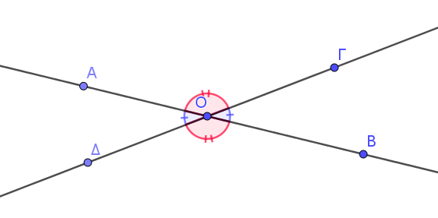
Γυμνάσιο Ν. Ερυθραίας (& Β1.1 Ισότητα τριγώνων)
Παρατηρήσεις
1. Οι κατακορυφήν γωνίες είναι ίσες.

Slide 18
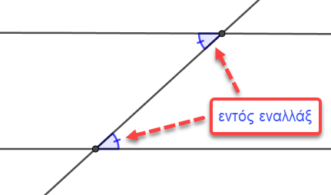
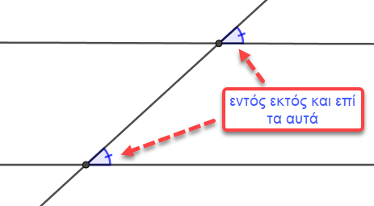
Γυμνάσιο Ν. Ερυθραίας (& Β1.1 Ισότητα τριγώνων)
Οι εντός εναλλάξ γωνίες είναι ίσες
Οι εντός εκτός και επί τα αυτά γωνίες είναι ίσες.

Slide 19
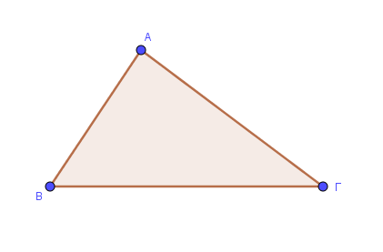
Γυμνάσιο Ν. Ερυθραίας (& Β1.1 Ισότητα τριγώνων)
3. Το άθροισμα των γωνιών ενός τριγώνου είναι ίσο με .

Slide 20
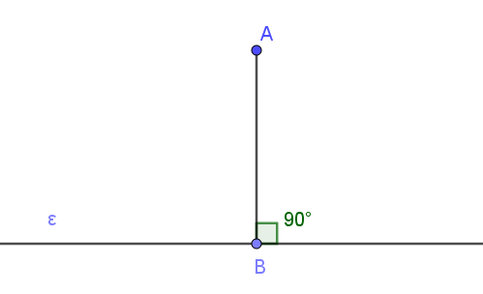
Γυμνάσιο Ν. Ερυθραίας (& Β1.1 Ισότητα τριγώνων)
4. Απόσταση ενός σημείου Α από μια ευθεία (ε) ονομάζεται το κάθετο ευθύγραμμο τμήμα ΑΒ που φέρνουμε από το σημείο στην ευθεία.

Slide 21
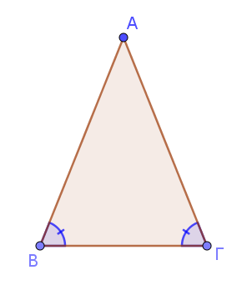
Γυμνάσιο Ν. Ερυθραίας (& Β1.1 Ισότητα τριγώνων)
5. Οι γωνίες της βάσης (παρά τη βάση) ισοσκελούς τριγώνου είναι ίσες (θα το αποδείξουμε).

Slide 22
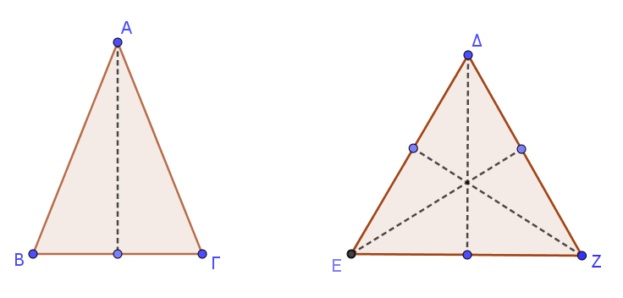
Γυμνάσιο Ν. Ερυθραίας (& Β1.1 Ισότητα τριγώνων)
6. Το ύψος, η διάμεσος και η διχοτόμος που καταλήγουν στη βάση ενός ισοσκελούς τριγώνου ταυτίζονται. Προσοχή, η πρόταση ισχύει και στα ισόπλευρα τρίγωνα με τη διαφορά ότι μπορούμε να τα φέρουμε σε οποιαδήποτε πλευρά (γιατί;)

Slide 23
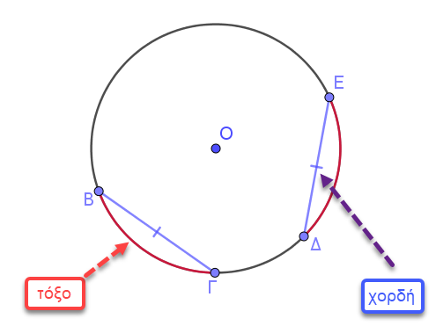
Γυμνάσιο Ν. Ερυθραίας (& Β1.1 Ισότητα τριγώνων)
7. Σε έναν κύκλο σε ίσα τόξα αντιστοιχούν ίσες χορδές (και αντιστρόφως).

Slide 24
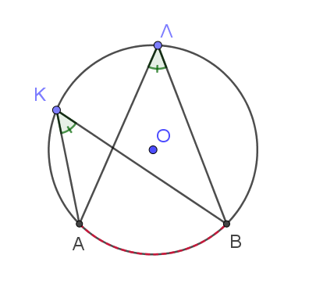
Γυμνάσιο Ν. Ερυθραίας (& Β1.1 Ισότητα τριγώνων)
8. Εγγεγραμμένες γωνίες που βαίνουν στο ίδιο (ή σε ίσα τόξα) είναι ίσες (και αντιστρόφως).

Slide 25
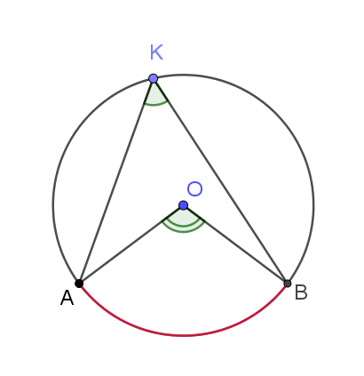
Γυμνάσιο Ν. Ερυθραίας (& Β1.1 Ισότητα τριγώνων)
9. Μια εγγεγραμμένη γωνία είναι ίση με το μισό της επίκεντρης όταν βαίνουν στο ίδιο τόξο.

Slide 26
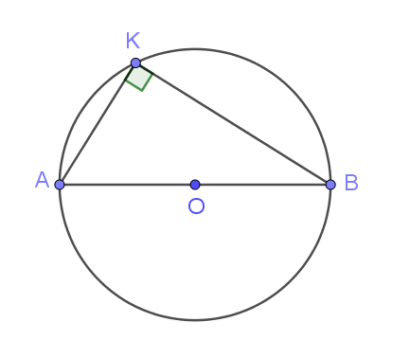
Γυμνάσιο Ν. Ερυθραίας (& Β1.1 Ισότητα τριγώνων)
10. Εγγεγραμμένη γωνία που βαίνει σε ημικύκλιο είναι ορθή.

Slide 27
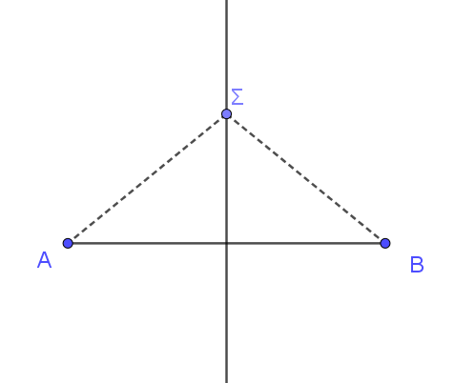
Γυμνάσιο Ν. Ερυθραίας (& Β1.1 Ισότητα τριγώνων)
11. Κάθε σημείο της μεσοκαθέτου ενός ευθυγράμμου τμήματος ισαπέχει από τα άκρα του (θα αποδειχθεί).

Slide 28
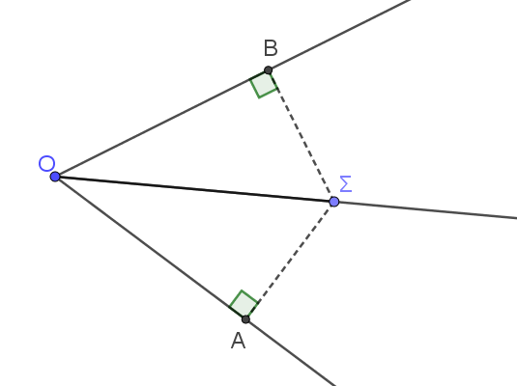
Γυμνάσιο Ν. Ερυθραίας (& Β1.1 Ισότητα τριγώνων)
12. Κάθε σημείο της διχοτόμου μιας γωνίας ισαπέχει από τις πλευρές της (θα αποδειχθεί).

Slide 29
Γυμνάσιο Ν. Ερυθραίας (& Β1.1 Ισότητα τριγώνων)
ΤΕΛΟΣ

